Slide 1
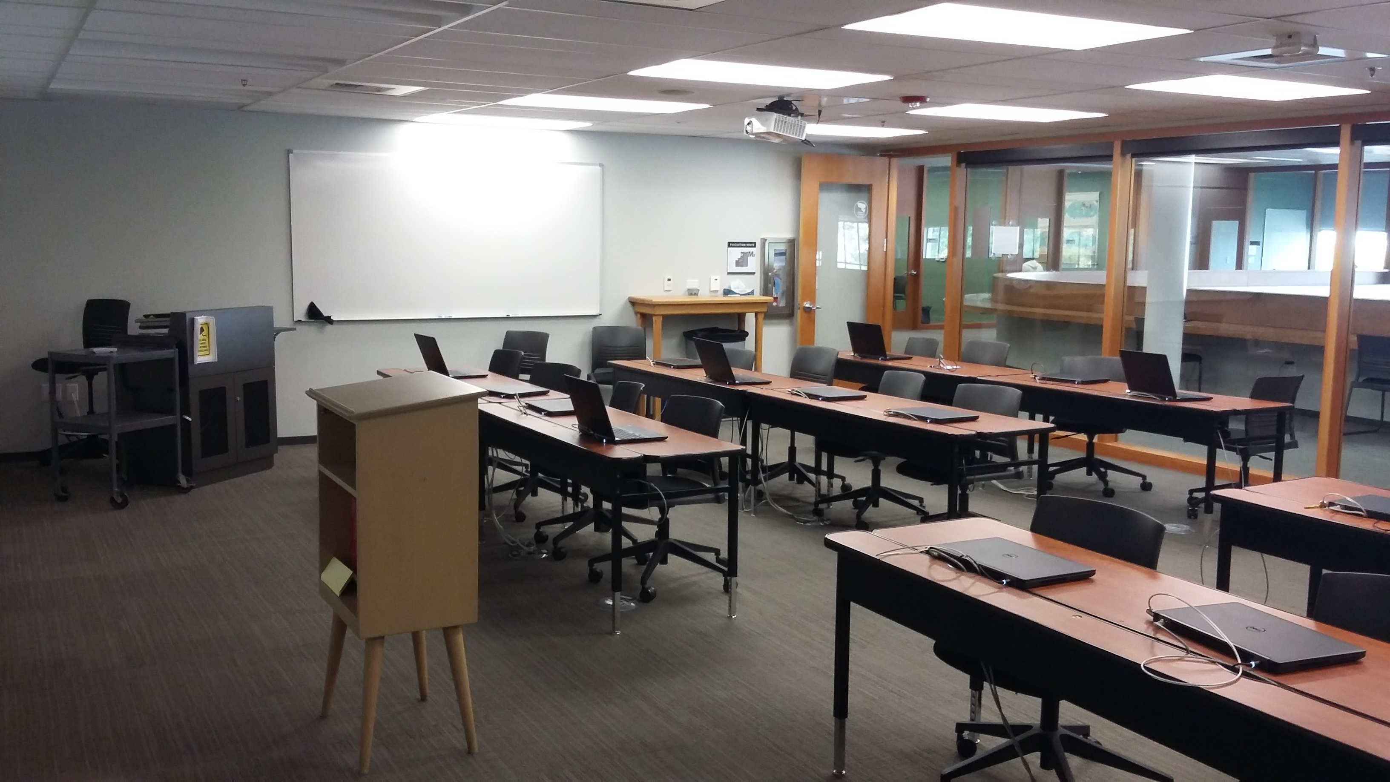
PROJEKT HÉT
2. CSOPORT
DOBÓKOCKA

Slide 2

A PROJEKT CÉLJA

Slide 3
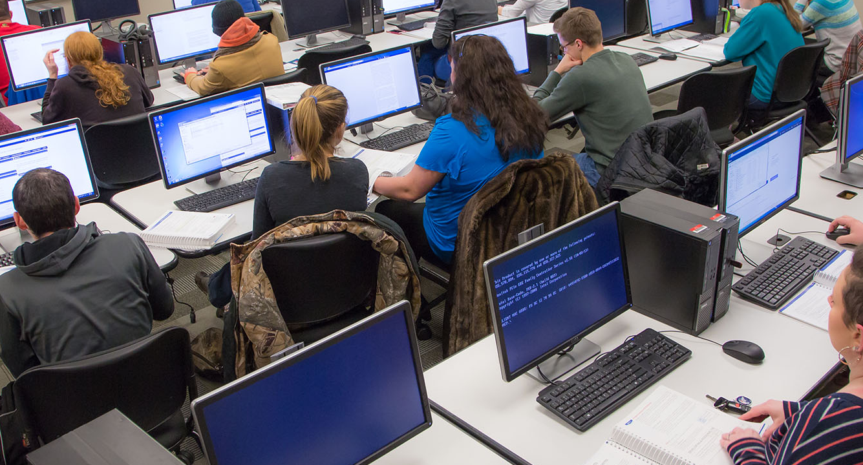
A PROJEKT CÉLJA
A projekt célja a dobókocka dobások szimulálásának és a való életben ledobott eredmények diagrammon való összehasonlítása.

Slide 4

A PROJEKT KIVITELEZÉSE

Slide 5

A PROJEKT KIVITELEZÉSE
A WEBLAP LÉTREHOZÁSA, ANYAG GYŰJTÉS
A projekt ezt a részét Szabó Balázs és Balogh Márk végezte. Kutató munkát végeztek a dobókockával kapcsolatban és a weblap kinézetét is ők tervezték és programozták le. Emellett Dorogi Milán és Szabó Balázs más nyelvekre is lefordították a weblap tartalmát.

Slide 6
A PROJEKT KIVITELEZÉSE
A PROGRAM LÉTREHOZÁSA
A projekt ezen részét Buczkó Béla és Berta Benedek programozta le. A generálások kódját együttes erővel alkották meg és tesztelték. Ez által jobban ráérezhettek az objektum irányult programozásra és a random generálásra.

Slide 7
A PROJEKT KIVITELEZÉSE
TÁBLÁZATOK ELKÉSZÍTÉSE, KEZELÉSE
Szakács Máté a programozók által létrehozott, és a manuálisan dobot dobókockák adatait hasonlította össze az Excel szoftverben, így létrehozott különböző diagrammokat a szemléltetés segítéséhez.

Slide 8

A VÉGLEGES PROJEKT

Slide 9
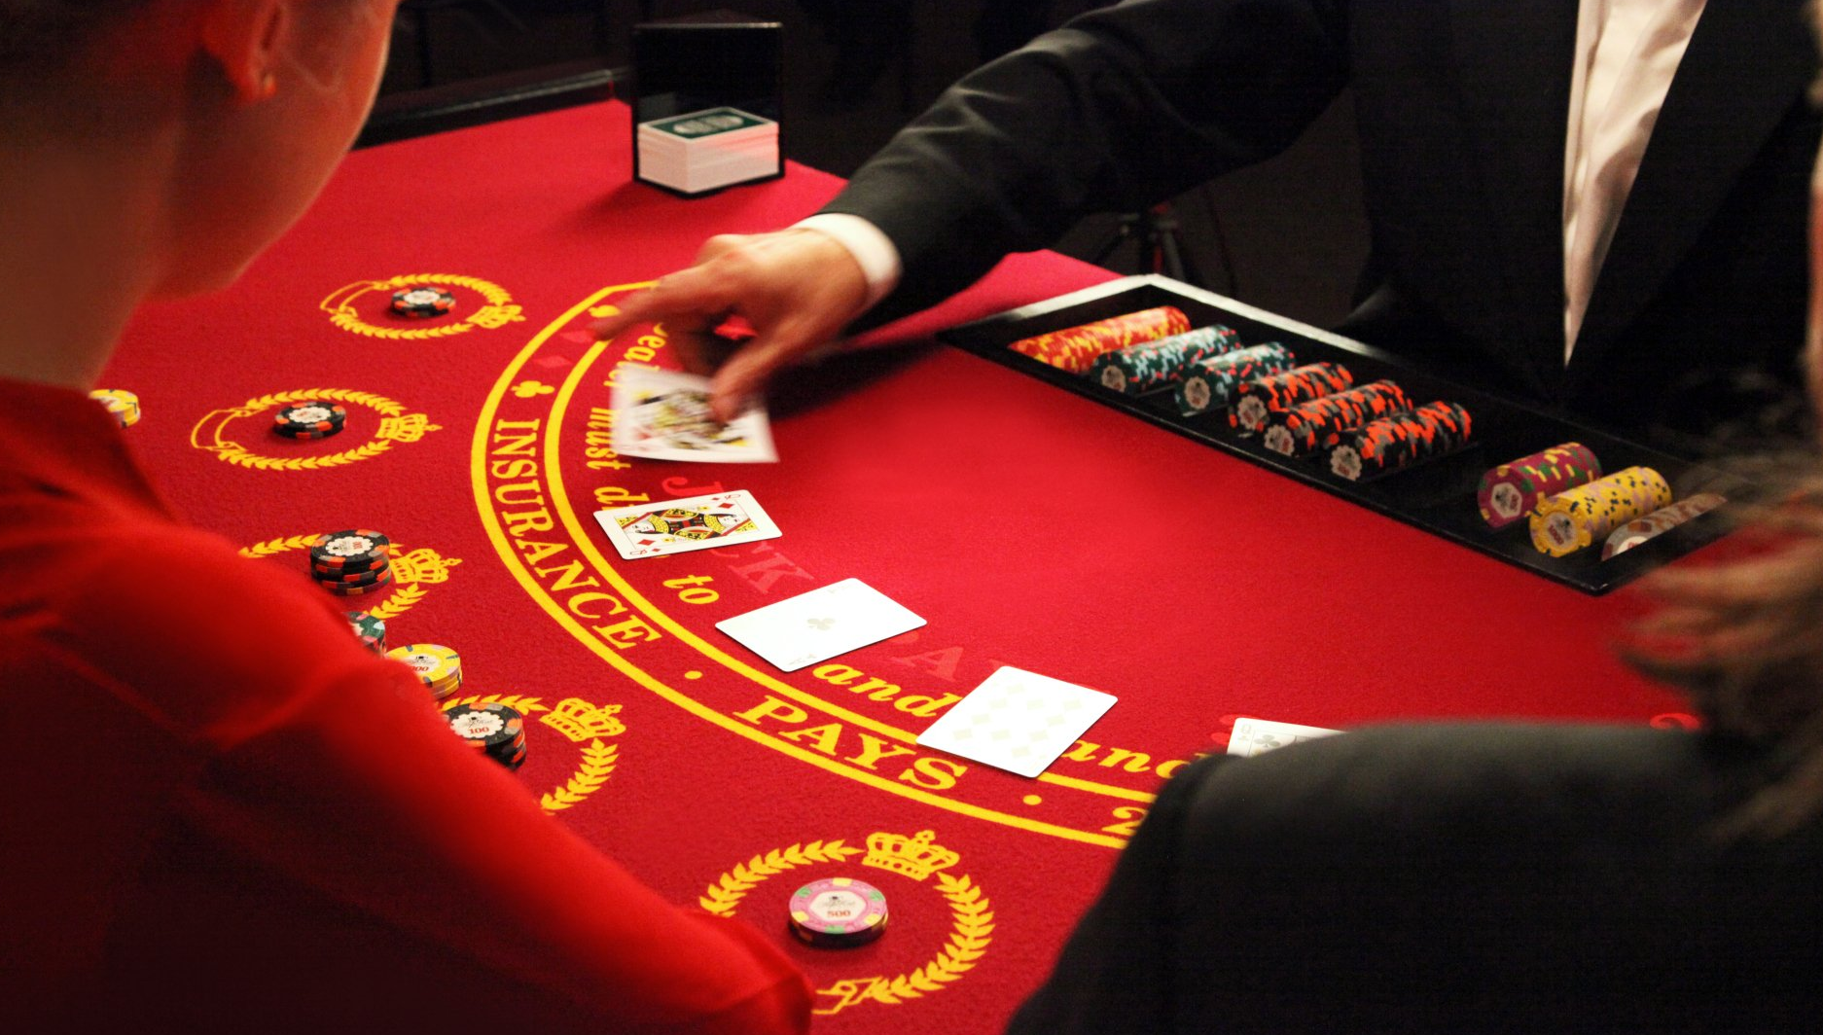
A VÉGLEGES PROJEKT
A hét végére a weboldal sikeresen elkészült. Az oldalon belül megtalálható egy kis háttér információ a dobókockáról és egy program is, amelyel megnézhetjük milyen dobásokat tudunk generálni.

